Slide 1

SESSION # 10
Date _ 2017.08.19
ⓒ 2017. SNU Growth Hackers all rights reserved

Slide 2
SESSION # 14
< 회귀분석 >
목차
1. 단순 · 다중 회기 분석
2. 로지스틱 회기 분석
3. SVM
http://blog.naver.com/PostView.nhn?blogId=y4769&logNo=220390306491
ⓒ 2017. SNU Growth Hackers all rights reserved

Slide 3
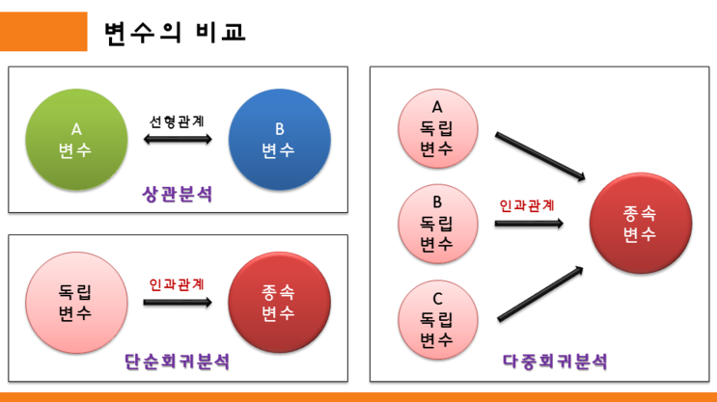
SESSION # 14
< 회귀분석 >
01
단순·다중 회귀분석
회귀분석의 기본모델
상관관계 분석(Correlation Analysis)
두 변수간의 선형관계를 조사하는 것
단순회귀분석
두 변수간의 인과관계를 조사하는 방법
다중회귀분석
두 개 이상의 독립변수들과 하나의 종속변수의 관계를 분석하는 기법으로
단순 회귀 분석을 확장한 것
http://blog.naver.com/PostView.nhn?blogId=y4769&logNo=220390306491
ⓒ 2017. SNU Growth Hackers all rights reserved

Slide 4
SESSION # 14
< 회귀분석 >
01
단순·다중 회귀분석
회귀분석이란?
관찰된 데이터 셋
( x, y )
입력 데이터
( x )
회귀 모형
예측값 데이터
- 회귀 모형 (회귀식) 을 추정하는 것이 회귀 분석의 목적
- 과거 데이터를 이용해 미래에 발생할 일을 예측할 때 사용
ⓒ 2017. SNU Growth Hackers all rights reserved

Slide 5
SESSION # 14
< 회귀분석 >
01
단순·다중 회귀분석
선형 회귀 기본 가정
선형성
비상관성
정규성
등분산성
독립성
오차항
ⓒ 2017. SNU Growth Hackers all rights reserved

Slide 6
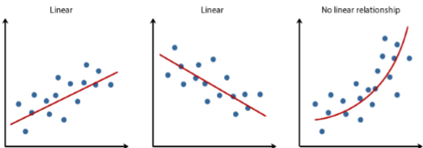
SESSION # 14
< 회귀분석 >
01
단순·다중 회귀분석
선형 회귀 기본 가정
선형성
독립변수(x)와 종속변수(y)는 서로 선형적 관계가 있어야 한다.
즉, x와 y는 비선형 관계에 있어서는 안 된다.
ⓒ 2017. SNU Growth Hackers all rights reserved

Slide 7
SESSION # 14
< 회귀분석 >
01
단순·다중 회귀분석
선형 회귀 기본 가정
2. 비상관성
독립변수(x)들이 서로 상관관계에 있어서는 안 된다.
(다중 공선성 확인이 필요함.)
*다중 공선성이란 (multicollinearity)?
- p개의 독립변수(x1,x2,…,xp)와 종속변수(y)로 데이터가 구성되어 있을 때
독립변수들 사이에 상관관계가 크게 존재하는 상태를 의미한다.
VIF 즉, 분산팽창계수가 10 이상 일 때, 다중공선성이 존재한다고 판단한다.
ⓒ 2017. SNU Growth Hackers all rights reserved

Slide 8
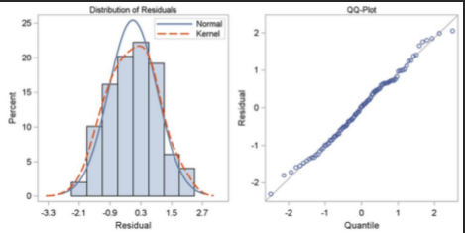
SESSION # 14
< 회귀분석 >
01
단순·다중 회귀분석
선형 회귀 기본 가정
3. 정규성
오차항이 평균 0, 분산 시그마 제곱인 정규분포를 따른다.
정규성을 만족하면,
잔차항의 히스토그램 좌우대칭, 종모양(정규분포)이며 QQ-plot이 직선모양이다.
ⓒ 2017. SNU Growth Hackers all rights reserved

Slide 9
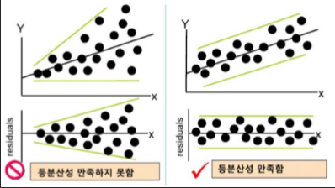
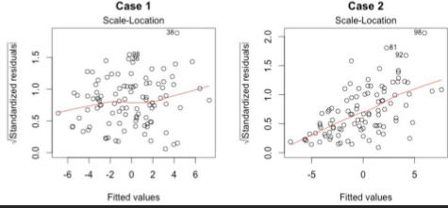
SESSION # 14
< 회귀분석 >
01
단순·다중 회귀분석
선형 회귀 기본 가정
4. 등분산성
오차항의 분산이 동일하다.
ⓒ 2017. SNU Growth Hackers all rights reserved

Slide 10
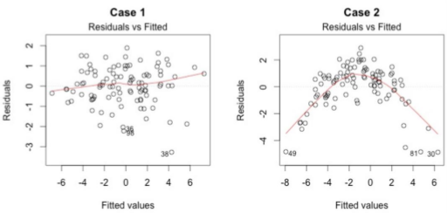
SESSION # 14
< 회귀분석 >
01
단순·다중 회귀분석
선형 회귀 기본 가정
5. 독립성
오차항이 서로 독립이다
잔차산점도에서 잔차가 중심선 주위에서 랜덤 패턴으로 변동해야한다.
가정이 위배되는 경우 자기상관이 서로 존재한다
자기상관이 존재하는 경우에는 잔차들 간에 어떠한 함수관계가 존재하게 된다.
ⓒ 2017. SNU Growth Hackers all rights reserved

Slide 11
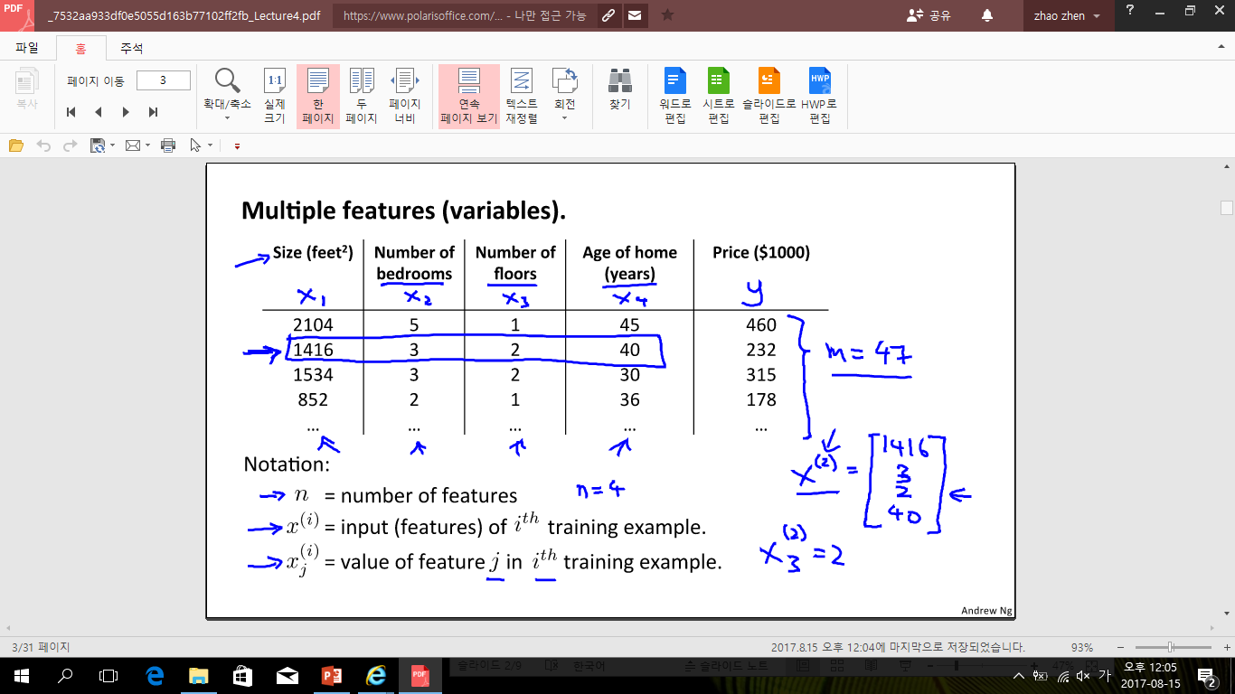
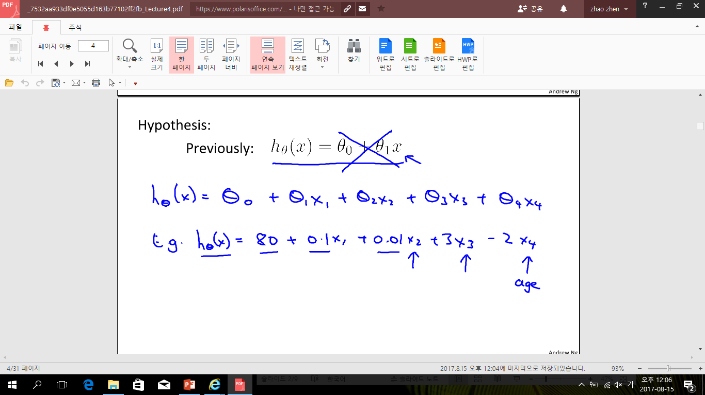
SESSION # 14
< 회귀분석 >
01
단순·다중 회귀분석
회귀분석의 기본모델
ⓒ 2017. SNU Growth Hackers all rights reserved

Slide 12
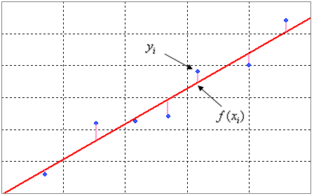
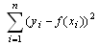
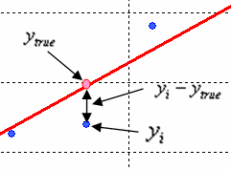
SESSION # 05
< 가설과 추론 >
01
단순·다중 회귀분석
최소제곱법(SSE)
오차의 제곱(自乘,square)의 총합을
최소화(least)하는 방법(method)
가 최소화되도록 하는
함수를 찾는 것
이렇게 해서 구해진 함수 y=f(x)는 측정값들의 관계에 가장 적합한 함수라고 할 수 있다
[Why?]
데이터들의 유용성을 판단하기 위해서 가장 먼저 해야할 작업은
두 변수 간에 상관관계가 있는지,
만약 있다면 어떤 상관관계를 갖고 있는지 찾아보는 것이다
상관관계를 함수로 표현해 데이터의 규칙을 찾는다
ⓒ 2017. SNU Growth Hackers all rights reserved

Slide 13
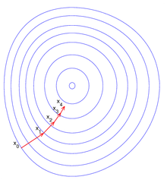
SESSION # 05
< 가설과 추론 >
01
단순·다중 회귀분석
경사 하강법(Gradient descent)
비용 함수^{cost function}를 정의하고 이 함수의 값이 최소화되는 파라미터를 찾는 방법
함수의 최소값을 찾기 위해 현재 위치(보통 임의의 위치)에서 시작해서
함수의 기울기(경사)를 구하여
기울기가 낮은 쪽으로 계속 이동시켜서
극값에 이를 때까지 반복시키는 것
*응 아저씨 강의 참조
[장점]
모든 차원과 모든 공간에서의 적용가능
무한 차원상에서도 쓰일 수 있음
[단점]
정확성을 위해서 극값으로 이동함에 있어 매우 많은 단계를 거쳐야함
주어진 함수에서의 곡률에 따라서 거의 같은 위치에서 시작했음에도 불구하고 완전히 다른 결과로 이어질 수도 있음
ⓒ 2017. SNU Growth Hackers all rights reserved

Slide 14
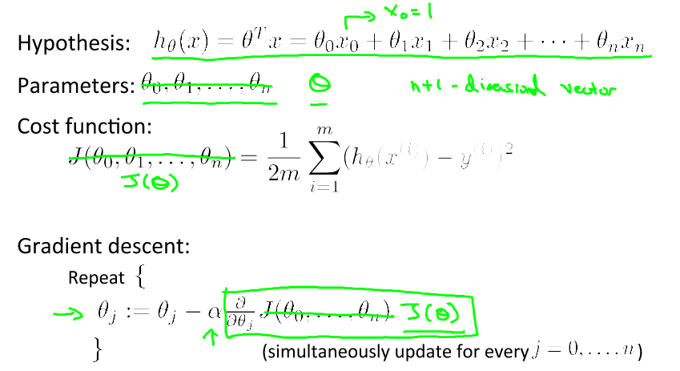
SESSION # 05
< 가설과 추론 >
01
단순·다중 회귀분석
경사 하강법(Gradient descent)
ⓒ 2017. SNU Growth Hackers all rights reserved

Slide 15
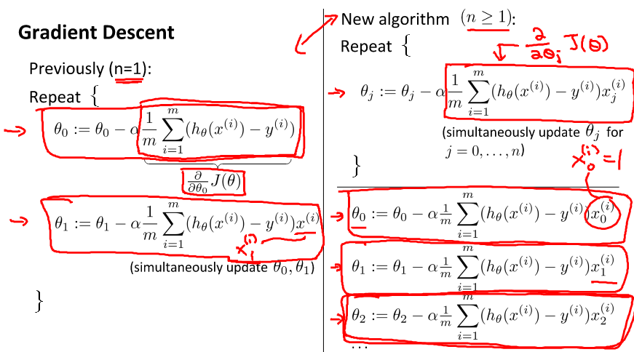
SESSION # 05
< 가설과 추론 >
01
단순·다중 회귀분석
경사 하강법(Gradient descent)
ⓒ 2017. SNU Growth Hackers all rights reserved
Notes:
손실 함수가 뉴럴 네트워크의 여러개의 레이어를 포함하고 있을 때는 각 레이어의 가중치에 대해서 편미분한 값을 다음 레이어로 전달하는 방식으로 효율적인 계산을 꾀합니다. 이런 기법은 미분의 체인룰을 이용한 것으로 하나의 손실 함수 미분을 여러개의 미분으로 나누어 계산할 수 있습니다.

Slide 16
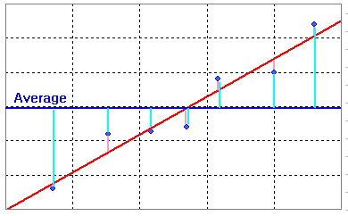
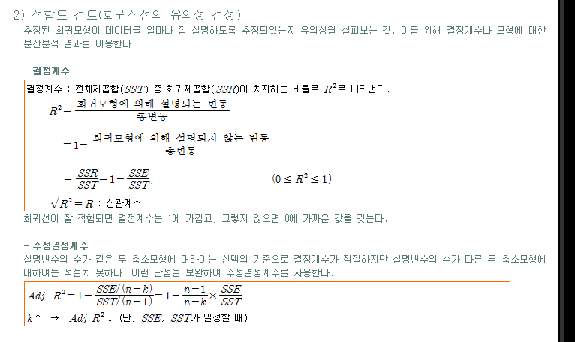
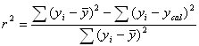
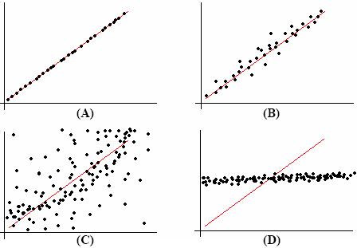
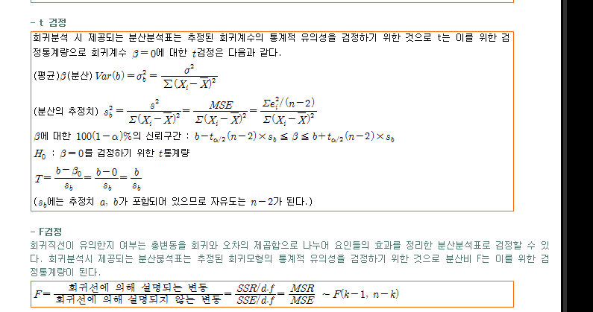
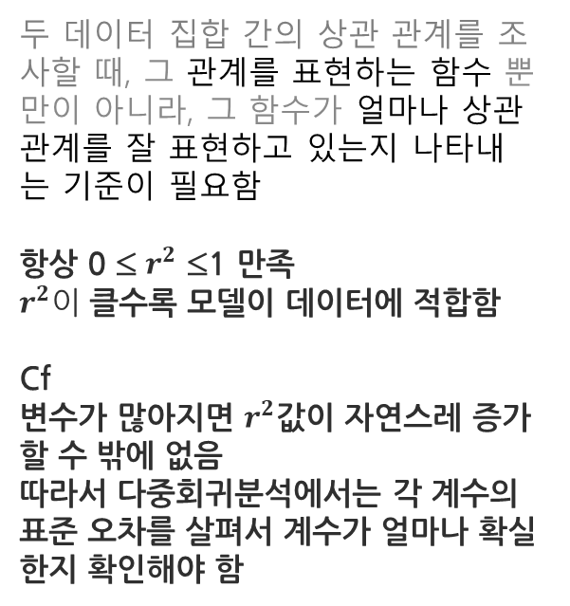
SESSION # 05
< 가설과 추론 >
01
단순·다중 회귀분석
모델 적합도 판단
상관계수(r)
두 데이터 집합 간의 상관 관계를 조사할 때, 그 관계를 표현하는 함수 뿐만이 아니라, 그 함수가 얼마나 상관관계를 잘 표현하고 있는지 나타내는 기준이 필요함
항상 0 ≤ $r^{2}$ ≤1 만족
$r^{2}이$ 클수록 모델이 데이터에 적합함
Cf
변수가 많아지면 $r^{2}$값이 자연스레 증가할 수 밖에 없음
따라서 다중회귀분석에서는 각 계수의 표준 오차를 살펴서 계수가 얼마나 확실한지 확인해야 함
평균선과 점의 거리
새로운 함수와 점의 거리
ⓒ 2017. SNU Growth Hackers all rights reserved
Notes:
최악의 기준인 평균선을 근거로 하여 상관관계 파악함
http://tip.daum.net/question/49890629

Slide 17
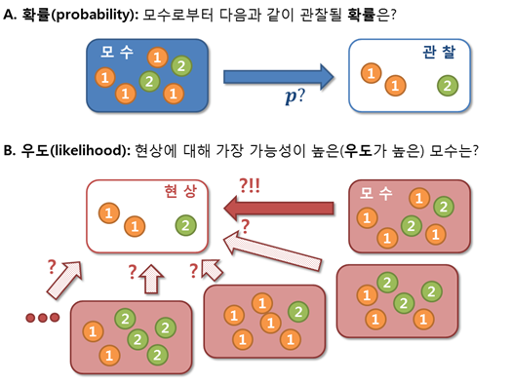
SESSION # 05
< 가설과 추론 >
01
단순·다중 회귀분석
최대우도추정법(MLE)
다중 회귀분석에서 주어진 독립변수들로
종속변수를 가장 잘 예측하는 회귀식을 구하기 위해 LSE(최소제곱법)을 사용했다면
로지스틱 회귀분석이나 Cox의 비례위험모형에서 주어진 위험인자들로부터 종속변수를 가장 잘 예측하는 회귀식을 추정하는 방법은 최대우도법
Likelihood(우도)
확률의 반대 개념
주어진 현상을 가지고 이 현상이 추출될 가능성을 가장 높게 만드는(우도가 가장 높은)
모수를 역추적하는 방법이 최대우도법
http://dermabae.tistory.com/188
ⓒ 2017. SNU Growth Hackers all rights reserved
Notes:
선형 회귀분석에서는 최소제곱법을 통해 회귀식을 추정하였다.
그렇다면 종속변수와 독립변수가 선형관계에 놓여있지 않은 일반화 선형모형에서는 어떤 방식으로 회귀식을 추정할 수 있을까??
일반화 선형 모형에서는 대개 최대우도법을 이용하여 회귀식을 추정한다
모수로부터 특정 현상이 관찰되는 것을 확률의 문제라고 한다면 우도는 확률의 반대개념
“확률 밀도 함수”
추정 문제에서는 xx 즉, 이미 실현된 샘플값은 알고 있지만
모수 θ 를 모르고 있다.
이 경우에는 확률 밀도 함수라는 수식에서 x x 를 이미 결정되어 버린 상수 계수로 놓고 θ θ 를 찾아내야 할 변수로 생각할 수 있다
. 물론 f X (x,θ) fX(x,θ) 의 의미 자체는 변함없이 주어진 x 가 나올 수 있는 상대적 가능성의 값이다.
이를 우도(likelihood)라고 한다.
https://datascienceschool.net/view-notebook/79140e6a9e364bcbb04cb8e525b9dba4/

Slide 18
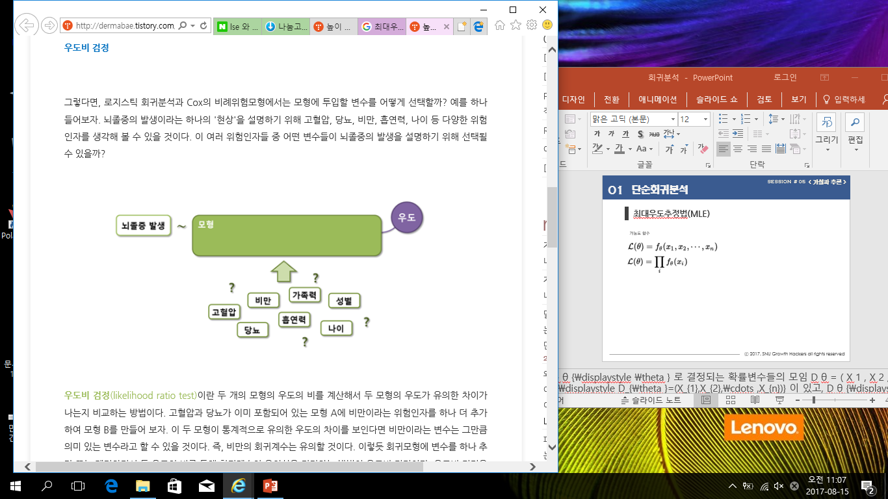
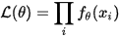
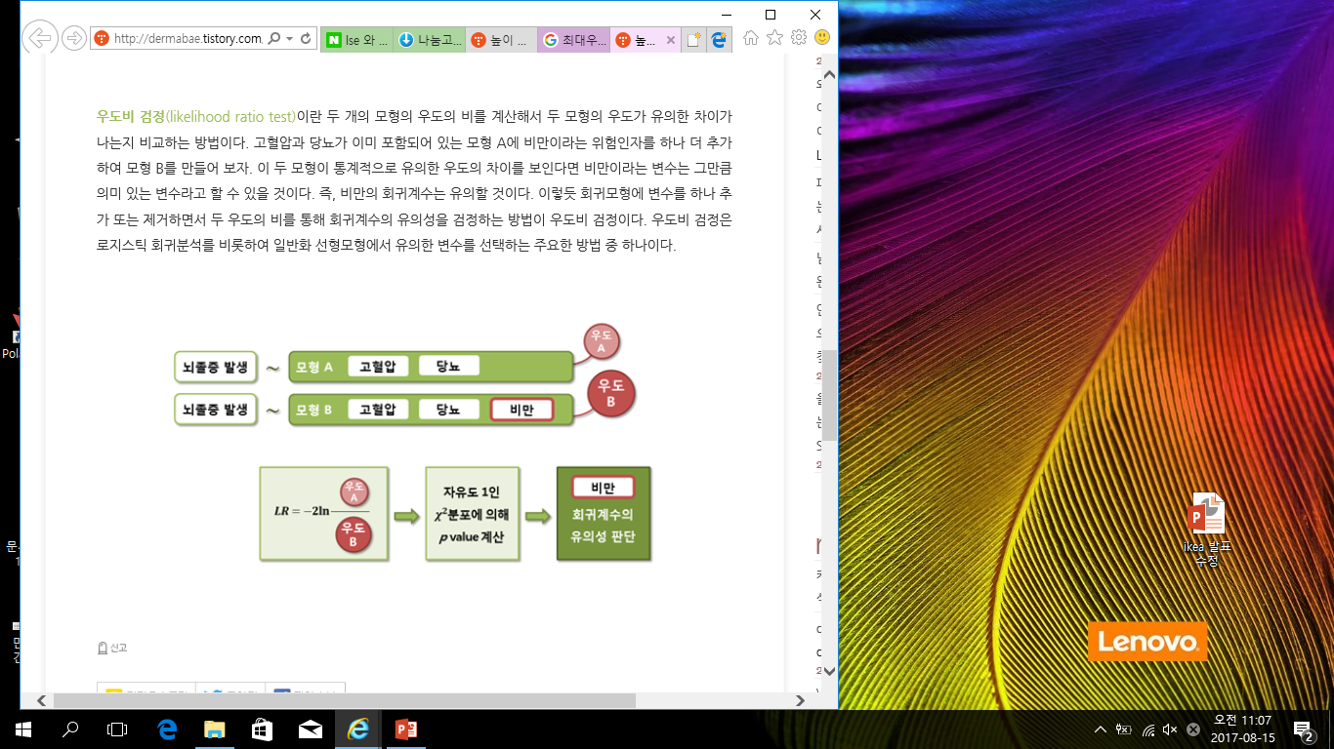
SESSION # 05
< 가설과 추론 >
01
단순·다중 회귀분석
최대우도추정법(MLE)
가능도 함수식
우도비 검정 예시
뇌졸중 발생 설명 모형에 투입할 변수 선택 과정
두 개의 모형의 우도 비를 계산해서
두 모형의 우도가 유의한 차이가 나는지 비교하는 방법
http://dermabae.tistory.com/188
ⓒ 2017. SNU Growth Hackers all rights reserved
Notes:
뇌졸증의 발생이라는 하나의 현상을 설명하기 위해 다양한 위험인자들
두 모형이 통계적으로 유의한 우도 차이를 보인다면 비만이라는 변수는 유의할 것

Slide 19
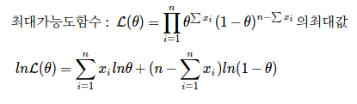
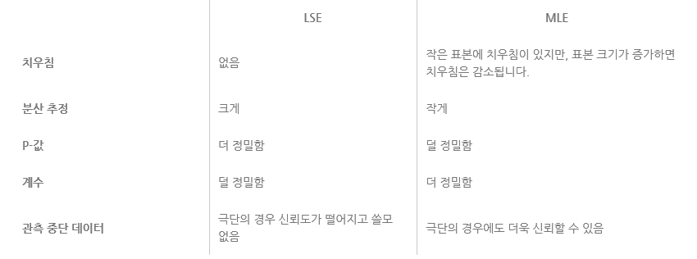
SESSION # 05
< 가설과 추론 >
01
단순·다중 회귀분석
최대우도추정법(MLE)
어떤 확률 변수에서 표집한 값들을 토대로
그 확률 변수의 모수를 구하는 방법
어떤 모수가 주어졌을 때 원하는 값들이 나올 확률(우도)를 최대로 만드는 모수를 선택하는 방법 (점추정 방식)
http://dermabae.tistory.com/188
ⓒ 2017. SNU Growth Hackers all rights reserved
Notes:
대부분의 경우 LSE와 MLE결과의 차이가 그리 크지 않고
두가지를 바꿔 사용 가능
모두 실행해서 결과를 서로 확인하고 결과가 다른 경우 원인 확인 가능
표본 크기가 작고 관측 중단이 특별히 엄격하지 않을 경우 LSE 그렇지 않으면 일반적으로 MLE추정선호
통계프로그래밍 미니탭 홈페이지에서는
LSE의 더 정밀한 p-value 를 활용해서 모형에 포함시킬 항을 선택하고
MLE를 사용하여 최종 계수 추정을 추천함

Slide 20
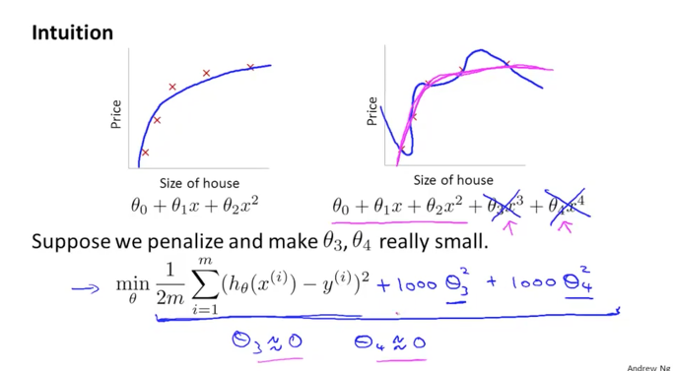
SESSION # 05
< 가설과 추론 >
01
단순·다중 회귀분석
Regularization
베타가 커지면 커질수록 해당 모델에게 페널티를 주는 방법
ⓒ 2017. SNU Growth Hackers all rights reserved
Notes:
오류와 페널티를 동시에 최소화하는 최적의 모델을 만들 수 있다
페널티를 더욱 강조할수록 값이 큰 계수에 대한 제한이 더욱 커진다
정규화에 대한 개념을 직관적으로 살펴보면,
아래 그림에서 왼쪽의 h 함수는 2차방정식으로 되어 있고, 오른쪽의 h 함수는 4차방정식으로 되어 있습니다. 과최적화가 된 모습이죠.
우리가 배운 Linear regression에서 Cost 함수를 그대로 사용한다고 생각하고 뒤에 세타three와 세타four를 1000으로 곱해서 추가한다고 생각해보겠습니다.
이 새롭게 추가된 Cost 함수는 minimize 세타를 찾기 때문에 세타three와 세타four의 값은 아주 작은 거의 0에 가까운 값이 될 것입니다. 결국 4차방정식의 h 함수가 뒤에 뒤에 두개 항이 0이 되므로 2차 방정식과 같아지게 됩니다. 이것이 정규화에 개념이 됩니다.
출처: http://daeson.tistory.com/184 [대소니]

Slide 21
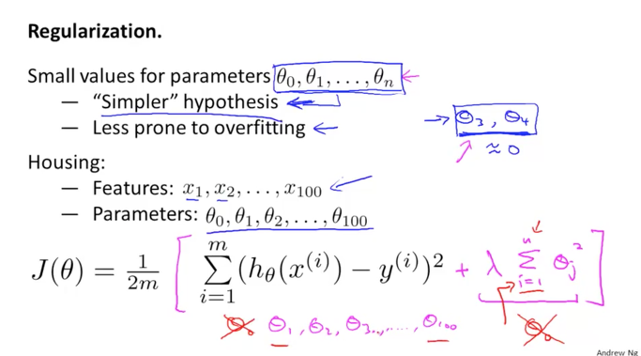
SESSION # 05
< 가설과 추론 >
01
단순·다중 회귀분석
Regularization
ⓒ 2017. SNU Growth Hackers all rights reserved
Notes:
이렇게 cost 함수에 regularization 식을 추가하여 아래 그림의 공식과 같이 J함수가 됩니다.
이때 람다(lamda)를 regularization parameter라고 하며 이 람다가 하는 역활은 2가지로 구분할 수 있습니다.
하나는 본래의 cost 함수가 잘 적용이 될 수 있도록 조절해주는 역활을 하며, 또 하나는 고차항의 parameters를 아주 작은 0에 가까운 값으로 만들어주어 적당한 2차항의 함수로 만들어주는 정규화의 역활을 수행합니다.
출처: http://daeson.tistory.com/184 [대소니]

Slide 22
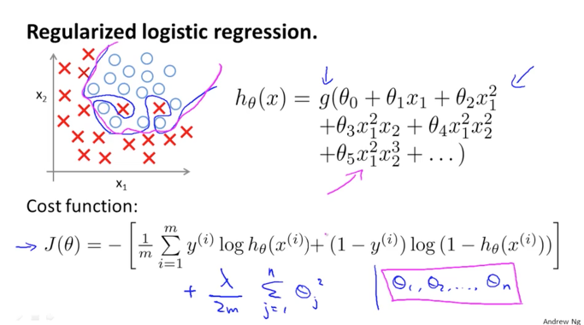
SESSION # 05
< 가설과 추론 >
01
단순·다중 회귀분석
Regularization
ⓒ 2017. SNU Growth Hackers all rights reserved
Notes:
이 정규화방법은 지금부터 배울 logistic 함수에서도 동일하게 적용됩니다.

Slide 23
SESSION # 14
< 회귀분석 >
02
로지스틱 회귀분석
영향을 주는 변수
(독립 변수)
영향을 받는 변수
(종속 변수)
통계 분석 방법
연속형 자료
회귀분석
연속형 자료
범주형 자료
로지스틱 회귀 분석
출처: http://blog.naver.com/gracestock_1/120200940170
ⓒ 2017. SNU Growth Hackers all rights reserved

Slide 24
SESSION # 14
< 회귀분석 >
02
로지스틱 회귀분석
로지스틱 회귀 분석
분류 (classification)
SVM
출처: http://blog.naver.com/gracestock_1/120200940170
ⓒ 2017. SNU Growth Hackers all rights reserved

Slide 25
SESSION # 14
< 회귀분석 >
02
로지스틱 회귀분석
로지스틱 회귀분석이란?
: 어떤 사건이 발생하는지 (예를 들어, 구매를 하는지 안 하는지)를 직접 예측하는 것이 아니라, 그 사건이 발생활 확률을 예측한다.
따라서 종속 변수 값 은 0과 1사이의 값을 갖는다. (일반적으로 이항, 다항도 존재함)
즉, 확률이 0.5보다 크면 그 사건이 일어나며, 0.5보다 작으면 그 사건이 일어나지 않는 것으로 예측한다.
출처: http://blog.naver.com/gracestock_1/120200940170
ⓒ 2017. SNU Growth Hackers all rights reserved

Slide 26
SESSION # 14
< 회귀분석 >
02
로지스틱 회귀분석
선형회귀 분석
로지스틱 회귀분석
1. 선형 회귀식
y = ax + b ( inf <= x,y <=inf )
2. Y를 확률값 p로 바꾼다
P = ax + b
( 0 <= P <=1 )
* 좌우항의 범위가 맞지 않으므로 P를 변형시켜 좌항의 범위가 무한대로 되도록 한다.
출처 http://kkokkilkon.tistory.com/19
ⓒ 2017. SNU Growth Hackers all rights reserved

Slide 27
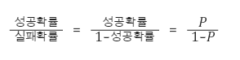
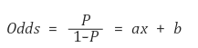
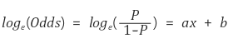
SESSION # 14
< 회귀분석 >
02
로지스틱 회귀분석
3. P대신 Odds를 넣어보자
* Odds란?
* 0 <= Odds <= infinite 값을 가지므로 좌우식의 범위가 여전히 맞지 않다.
4. 따라서, Odds에 로그를 씌어준다. ( inf <= 좌우식 <= inf )
출처 http://kkokkilkon.tistory.com/19
ⓒ 2017. SNU Growth Hackers all rights reserved

Slide 28
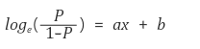
SESSION # 14
< 회귀분석 >
02
로지스틱 회귀분석
5. 선형 회귀식을 구한다.
Y는 log Odds이지만 이를 무시하고 최소 제곱법으로 y =ax + b의 선형 회귀식의
회기 계수 a와 y절편 b를 구한다.
6. P에 관하여 수식을 정리한다.
최종적으로 구하는 것은 P이므로 P에 관하여 수식을 정리한다.
7. 로그 Odds에 관한 선형관계식
출처 http://kkokkilkon.tistory.com/19
ⓒ 2017. SNU Growth Hackers all rights reserved

Slide 29
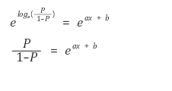
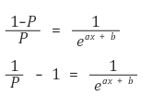
SESSION # 14
< 회귀분석 >
02
로지스틱 회귀분석
8. e를 씌운다.
9. 역수를 취한다.
출처 http://kkokkilkon.tistory.com/19
ⓒ 2017. SNU Growth Hackers all rights reserved

Slide 30
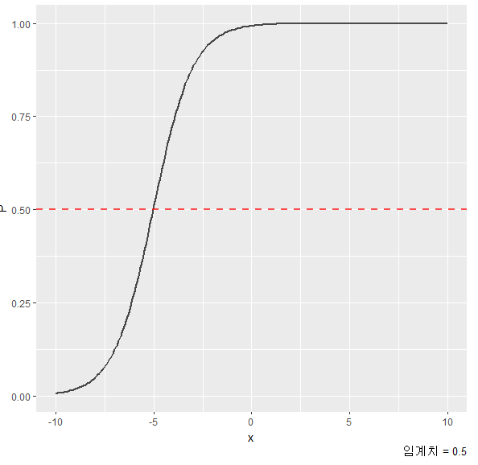
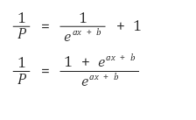
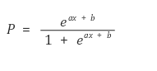
SESSION # 14
< 회귀분석 >
02
로지스틱 회귀분석
< 로지스틱 곡선 >
10. +1을 한다.
9. 다시 역수를 취한다.
출처 http://kkokkilkon.tistory.com/19
ⓒ 2017. SNU Growth Hackers all rights reserved

Slide 31
SESSION # 14
< 회귀분석 >
02
로지스틱 회귀분석
< 최적의 임계치 찾기 >
일반적으로 p = 0.5 기준으로 0.5보다 크면 A로 분류하고 작으면 B로 분류한다. 이 때, 0.5라는 수치를 임계치라고 부른다.
하지만, 이 임계치는 항상 0.5로 정해져 있는 것은 아니고 더 잘 분류할 수 있는
임계치를 분석가가 찾아야 한다.
최적의 임계치는 항상 0.5가 아니라 data에 따라 달라질 수 있다.
출처 http://kkokkilkon.tistory.com/19
ⓒ 2017. SNU Growth Hackers all rights reserved
Notes:
최적의 임계치는 train data 기준으로 만든 로지스틱 회귀식에 Validation data를 넣어 더 잘 분류하는 임계치를 확인하여 넣으면 된다.

Slide 32
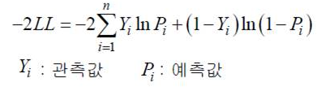
SESSION # 14
< 회귀분석 >
02
로지스틱 회귀분석
모형의 적합성 검정
우도값 (Likelihood): 주어진 추정계수로 관측값이 발생할 확률
우도는 –과 1사이의 값. 우도에 로그를 취하고 여기에 -2를 곱한 값 -2LL으로 적합성 검토함
로그 우도 함수에 (-2)를 곱해준 이유는 위의 차이값이 카이자승 분포를 따르게 하기 위함
2. 모형카이제곱 (model chi-square)
- 상수항만을 가진 모형(설명변수가 없는 Null model)의 -2LL값과 K개의 독립변수를 가진 모형
(해당 설명변수들을 가진 모형)의 -2LL값의 차이
: 값이 클수록 모형의 유의미할 확률이 높아짐.
즉, 값이 클수록 적어도 1개 이상의 독립변수가 종속변수에게 영향력을 미칠 가능성이 높아짐.
-로지스틱 회기분석은 -2LL값의 차이를 계산하여 x2 검정
ⓒ 2017. SNU Growth Hackers all rights reserved
Notes:
우도/ 최대 우도 추정 쉽게 풀어내야 할 것 같아유 / 어려움
https://datascienceschool.net/view-notebook/79140e6a9e364bcbb04cb8e525b9dba4/
https://m.blog.naver.com/PostView.nhn?blogId=libido1014&logNo=120122772781&proxyReferer=http%3A%2F%2Fwww.google.co.kr%2Furl%3Fsa%3Dt%26rct%3Dj%26q%3D%26esrc%3Ds%26source%3Dweb%26cd%3D2%26ved%3D0ahUKEwi1h8bz1djVAhWHVrwKHWetD0IQFggtMAE%26url%3Dhttp%253A%252F%252Fm.blog.naver.com%252Flibido1014%252F120122772781%26usg%3DAFQjCNGEfCTRMKk1wcnLT9caZFoMmCUu-w

Slide 33
SESSION # 10
<회귀분석>
03
SVM
SVM: Support Vector Machine
기계 학습의 분야 중 하나로
두 카테고리 중 어느 하나에 속한 데이터의 집합이 주어졌을 때
카테고리 간 가장 큰 폭을 가진 경계를 찾는 알고리즘
ⓒ 2017. SNU Growth Hackers all rights reserved

Slide 34
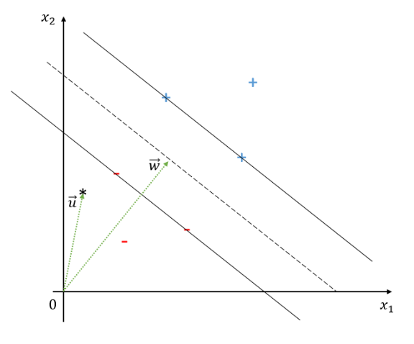
SESSION # 10
<회귀분석>
03
SVM
Vector와 초평면의 이해
Support Vector는, 카테고리 간의 거리를 비교하기 위한 점(Vector)
모든 점은, 좌표공간 위에서 Vector와 같은 개념입니다
서포트 벡터는 분류 모델을 저장하는 압축적인 방법을 제공한다
ⓒ 2017. SNU Growth Hackers all rights reserved

Slide 35
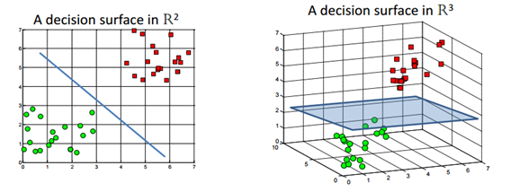
SESSION # 10
<회귀분석>
03
SVM
Vector와 초평면의 이해
초평면(Hyperplane): 한 공간을 둘로 가로지르는 선형 경계!
* 우리가 생각하는 그 Classification 경계와 같습니다
** 선형: 직선/평면의, 그러한 성질을 가진
ⓒ 2017. SNU Growth Hackers all rights reserved

Slide 36
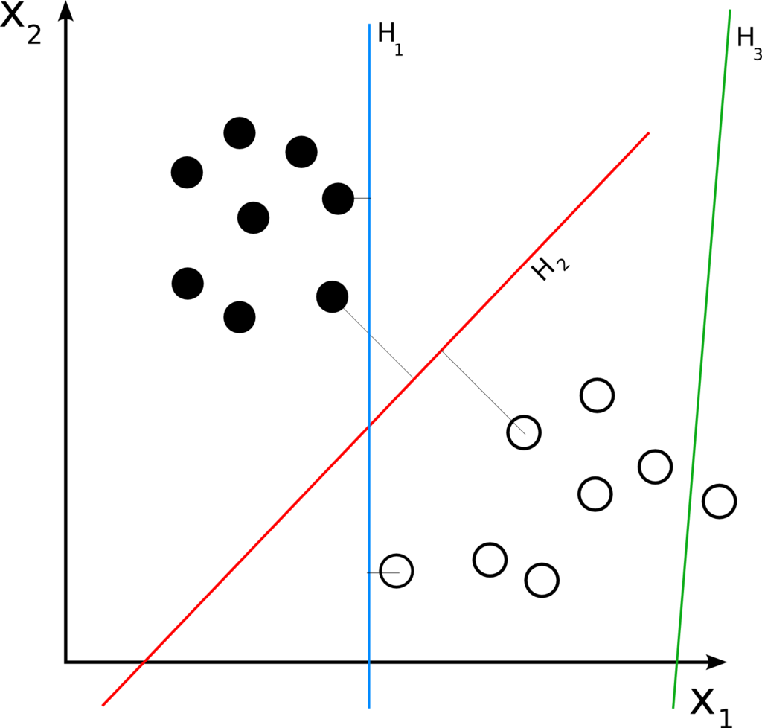
SESSION # 10
<회귀분석>
03
SVM
Optimal Separating Hyperplane
Lagrangian Multiplication
알고리즘
가장 큰 폭을 가진 경계
카테고리 구별은 H₁, H₂ 모두 가능하지만, H₂ 경계가 가장 일반화에 가까운 경계
ⓒ 2017. SNU Growth Hackers all rights reserved

Slide 37
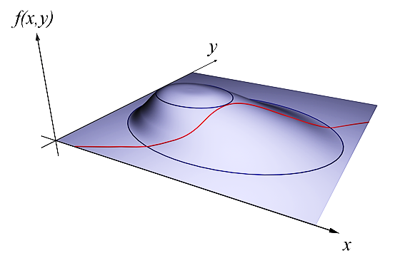
SESSION # 10
<회귀분석>
03
SVM
Lagrangian Multiplication
일정 제약 하에서 함수의 최댓값/최솟값을 구하는 방법
ⓒ 2017. SNU Growth Hackers all rights reserved

Slide 38
SESSION # 10
<회귀분석>
03
SVM
Lagrangian Multiplication 맛보기
목표: g(x,y) - c = 0 을 만족하는 상태에서의 f(x,y)의 최댓값 구하기
목표: Classification 1, Classification -1 이 초평면의 반대편에 있는 상태에서
Distance의 최댓값 구하기
ⓒ 2017. SNU Growth Hackers all rights reserved

Slide 39
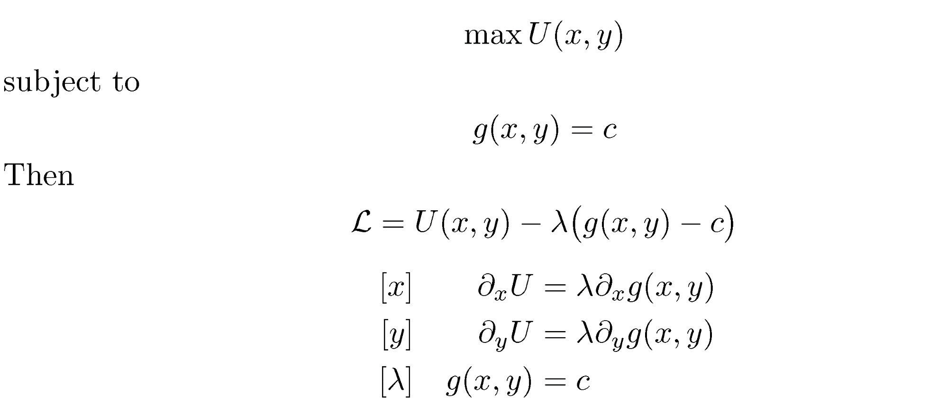
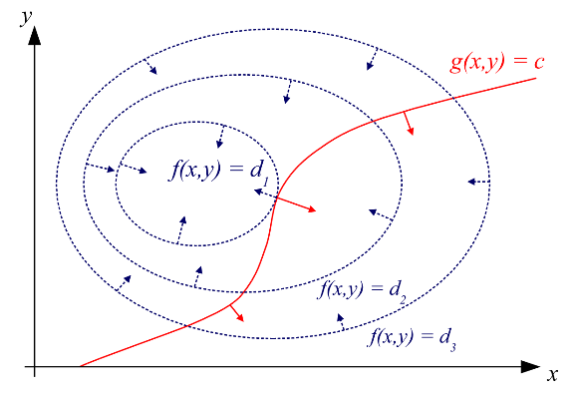
SESSION # 10
<회귀분석>
03
SVM
Lagrangian Multiplication 맛보기
ⓒ 2017. SNU Growth Hackers all rights reserved

Slide 40
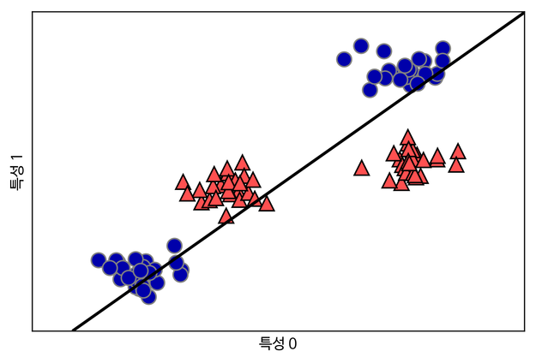
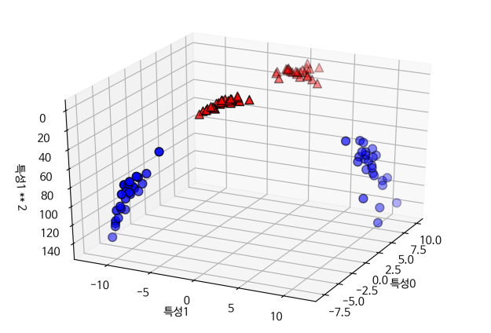
SESSION # 10
<회귀분석>
03
SVM
Kernel Trick 이란?
초평면을 구할 수 없음
초평면은 Linear(선형) 이므로!
초평면을 구할 수 있도록 변형
ⓒ 2017. SNU Growth Hackers all rights reserved

Slide 41
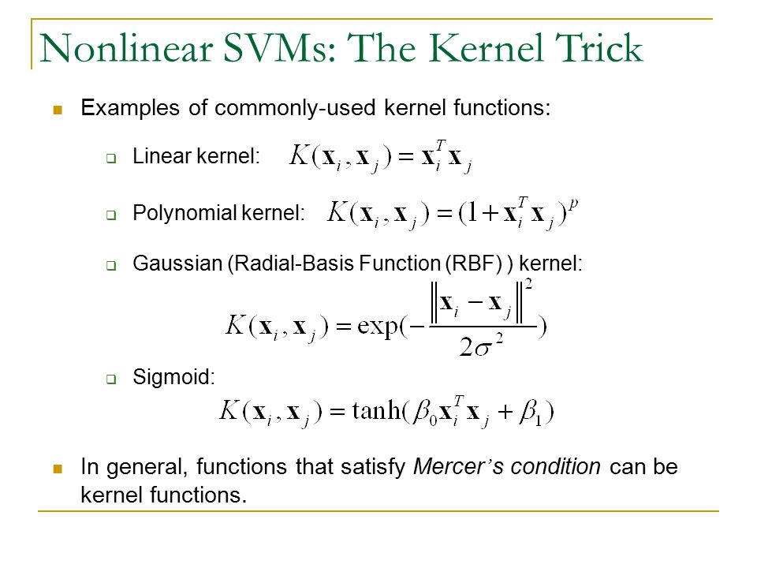
SESSION # 10
<회귀분석>
03
SVM
Kernel Trick
ⓒ 2017. SNU Growth Hackers all rights reserved

Slide 42
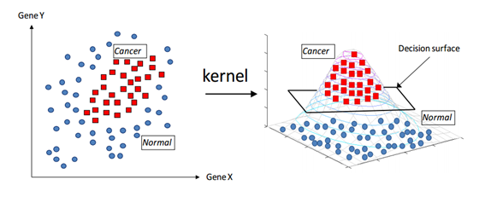
SESSION # 10
<회귀분석>
03
SVM
Kernel Trick
2개의 변수 (x, y)
3개의 변수 (x, y, K(x,y))
해당 카테고리가 x, y 의 크기보다 K 함수값에 의해 구분될 수 있다!
K 적용이 자유로움 - Classification의 꽃
ⓒ 2017. SNU Growth Hackers all rights reserved

Slide 43
SESSION # 10
<회귀분석>
03
SVM
Logistic Regression vs. SVM
 | 활용 개념 | 최적화 방식
Logistic Regression | Sigmoid(X) 경사하강법 | Cost Function의 최소화
SVM | Distance Lagrangian multiplication | Distance의 최대화
ⓒ 2017. SNU Growth Hackers all rights reserved

Slide 44
SESSION # 10
<회귀분석>
03
SVM
SVM의 장점
연산속도가 빠르다: 데이터 중 Support Vector만을 계산
언제나 Global Optimization을 도출한다: Lagrangian Multiplier를 활용해 최솟값/최댓값 도출
다양한 데이터 형태에서 분석이 가능하다: Kernel을 활용하여 데이터를 변형해 분석 가능
ⓒ 2017. SNU Growth Hackers all rights reserved

Slide 45
SESSION # 10
<회귀분석>
03
SVM
SVM의 단점
샘플이 많을 때에는 맞지 않을 수 있다: 예외값이 많은 경우 등 SVM으로 분석할 수 없을 수도!
데이터 전처리가 어렵다: 데이터 별로 단위값이 유사해야 유의미한 분석 가능
예측의 해석이 어렵다: Visualization하기 어렵고 복잡한 수학 개념을 활용함
ⓒ 2017. SNU Growth Hackers all rights reserved

Slide 46
SESSION # 10
<회귀분석>
03
SVM
SVM: Support Vector Machine
From sklearn import svm
Import libsvm
ⓒ 2017. SNU Growth Hackers all rights reserved

Slide 47
SESSION # 10
<회귀분석>
03
SVM
SVM 예제
예제
ⓒ 2017. SNU Growth Hackers all rights reserved

Slide 48
SESSION # 10
<회귀분석>
03
SVM
SVM 관련 자료
https://tensorflow.blog/%ED%8C%8C%EC%9D%B4%EC%8D%AC-%EB%A8%B8%EC%8B%A0%EB%9F%AC%EB%8B%9D/2-3-7-%EC%BB%A4%EB%84%90-%EC%84%9C%ED%8F%AC%ED%8A%B8-%EB%B2%A1%ED%84%B0-%EB%A8%B8%EC%8B%A0/
https://wikidocs.net/5719
https://wikidocs.net/4283
http://scikit-learn.org/stable/modules/svm.html
ⓒ 2017. SNU Growth Hackers all rights reserved

Slide 49
SESSION # 10
< 회귀분석>
오늘의 Quest
R에서 가져 온 mtcars.csv [Motor Trend Car Road Test]
Motor Trend US magazine에서 추출
관측치 32개, 11개 변수
Dataset 소개 (1)
ⓒ 2017. SNU Growth Hackers all rights reserved

Slide 50
SESSION # 10
< 회귀분석>
오늘의 Quest
Dataset 소개 (2)
wine_data.csv UCI Machine Learning Repository에서 추출
관측치 178개, 3개 구분, 13개 변수
ⓒ 2017. SNU Growth Hackers all rights reserved

Slide 51
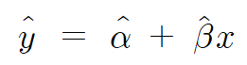
SESSION # 10
< 회귀분석>
오늘의 Quest
Quest 도움 지식
Stat_Analysis 클래스 확인!
단순선형회귀의 오차를 최소화하는 alpha / beta
ⓒ 2017. SNU Growth Hackers all rights reserved

Slide 52


SESSION # 10
< 회귀분석>
오늘의 Quest
Quest 도움 지식
Stat_Analysis 클래스 확인!
단순선형회귀의 오차를 최소화하는 alpha / beta
ⓒ 2017. SNU Growth Hackers all rights reserved

Slide 53

SESSION # 10
< 회귀분석>
오늘의 Quest
Quest 도움 지식
Stat_Analysis 클래스 확인!
단순선형회귀의 오차를 최소화하는 alpha / beta
ⓒ 2017. SNU Growth Hackers all rights reserved

Slide 54

SESSION # 10
< 회귀분석>
오늘의 Quest
Quest 도움 지식
Stat_Analysis 클래스 확인!
단순선형회귀의 오차를 최소화하는 alpha / beta
ⓒ 2017. SNU Growth Hackers all rights reserved

Slide 55
SESSION # 10
< 회귀분석>
오늘의 Quest
Quest 도움 지식
Multiple Classification 은 어떻게?
ⓒ 2017. SNU Growth Hackers all rights reserved

Slide 56

SESSION # 10
< 회귀분석>
오늘의 Quest
Quest 도움 지식
Multiple Classification 은 어떻게?
ⓒ 2017. SNU Growth Hackers all rights reserved

Slide 57

SESSION # 10
< 회귀분석>
오늘의 Quest
Quest 도움 지식
Multiple Classification 은 어떻게?
ⓒ 2017. SNU Growth Hackers all rights reserved

Slide 58



SESSION # 10
< 회귀분석>
오늘의 Quest
Quest 도움 지식
Multiple Classification 은 어떻게?
ⓒ 2017. SNU Growth Hackers all rights reserved

Slide 59

SESSION # 10
< 회귀분석>
오늘의 Quest
Quest 도움 지식
Multiple Classification 은 어떻게?
ⓒ 2017. SNU Growth Hackers all rights reserved

Slide 60
SESSION # 10
< 회귀분석>
오늘의 Quest
Quest 문제
Stat_Analysis 클래스(Session #5 참조)를 활용해[파일 받아서 원하는 Column 을 ndarray로 바꾸어 반환하는 메소드 추가 필요] (기존의 make_comp_ndarray와의 차이점은?) mtcars.csv 연속형 변수 두 개 골라서 회귀분석 (단, Cost Function 최소화 알고리즘 없이 앞서 확인한 공식대로) ※ 특별한 인사이트 도출은 없으나 단순 연습
Logistic Regression 활용해 wine_data를 training data로, 원하는 변수 몇 가지 골라 Multiple Classification 학습시킨 beta 확인 [위의 Stat_Analysis 클래스를 활용 가능]
ⓒ 2017. SNU Growth Hackers all rights reserved

Slide 61


